Slide 1


La Carta di Milano e il patrimonio immateriale dei Comuni
Produzioni d’eccellenza, cultura, iniziativa privata e governance dei campanili nell’anno di Expo2015
Pierciro Galeone
Direttore IFEL-Fondazione ANCI

Slide 2

La Carta di Milano per dibattere
#expoidee
Tavoli di lavoro sul tema delle identità locali e dell’importanza della loro valorizzazione territoriale
Carta di Milano
documento che esprime la proposta dell’Italia sui temi dell’Esposizione Universale
Ricettività e Turismo: obiettivo 20 milioni di visitatori
7 febbraio 2015, Milano: giornata di avvio del dibattito a Milano
42 Tavoli di lavoro
oltre 500 esperti
Quota 50 miliardi: l’export dell’agroalimentare italiano
La sfida delle indicazioni geografiche
Patrimonio Unesco: dalla Dieta Mediterranea agli stili di vita
I Territori in Expo
La città nella città
strumento per guidare il dibattito
dichiarazione conclusiva dell’Esposizione Universale
contributo alle riflessioni sui Millennium Goals a novembre 2015

Slide 3
Il valore del comparto agricolo
Il peso del settore primario, in termini di valore aggiunto, è contenuto, ma…
dal 2012 al 2013:
  +3,3% valore della produzione agricola, della silvicoltura e della pesca (56,1 miliardi di euro)
  +5,6% valore aggiunto a prezzi correnti del comparto agricolo
  +5,0% esportazioni settore primario (34 miliardi di euro)
inoltre…
  superficie agricola totale (SAT): 17,1 milioni di ettari
  superficie agricola utilizzata (SAU): 12,9 milioni di ettari (il 75% della SAT)
  rapporto popolazione/superficie agricola (abitanti/100 ha di SAU): 464, oltre la media europea (293)
Infine, nel 2013 l’intero sistema agroalimentare a cavallo dei 3 settori economici (fasi di produzione e trasformazione materie prime, distribuzione e commercializzazione dei prodotti) ha un peso del 17% sul PIL (dato INEA, 2014).
Fonte : Elaborazione IFEL-Dipartimento Economia Locale su dati Istat, Eurostat, Inea, 2014

Slide 4
6 comuni italiani su 10 sono specializzati nell’agricoltura
% di comuni per settore economico prevalente in base al numero di imprese attive, 2012
Il modello predominante delle aziende agricole è quello familiare*:
  il 98,9% del totale delle aziende agricole sono a conduzione familiare;
  le aziende agricole a conduzione familiare coltivano l’89,4% della SAU complessiva;
  le aziende sono di piccole dimensione (superficie media è pari a 7,9 ettari);
  la conduzione diretta del coltivatore prevale nel 96,4% del totale delle aziende familiari.
Fonte : Elaborazione IFEL-Dipartimento Economia Locale su dati Infocamere, 2013
* Fonte: Elaborazione IFEL-Dipartimento Economia Locale su dati Istat-6° Censimento generale dell’agricoltura, 2010

Slide 5
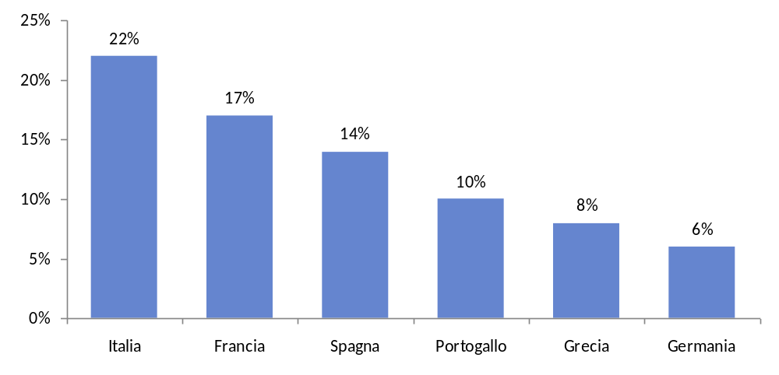
Un’agricoltura innovativa e di qualità
L’Italia è prima in Europa
per numero di denominazioni DOP, IGP STG
PRODOTTI DI ECCELLENZA
Figura 1- Distribuzione percentuale del numero di denominazioni (DOP, IGP e STG) per i primi sei Paesi europei, 2014
Fonte: elaborazione IFEL-Dipartimento Economia Locale su dati Eurostat, 2015

Slide 6
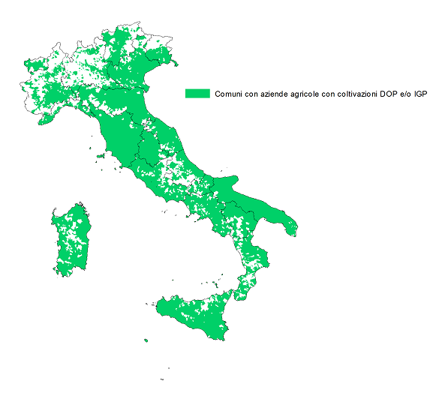
Le aziende agricole DOP e IGP si diffondono nei nostri territori
Figura 2 - I comuni italiani con aziende agricole con coltivazioni DOP e/o IGP, Censimento dell'agricoltura 2010
I comuni con aziende agricole DOP e/o IGP sono 4.868, il 60,4% del totale dei comuni italiani.
Fonte: elaborazione IFEL-Dipartimento Economia Locale su dati Istat-Censimento dell'agricoltura 2010

Slide 7
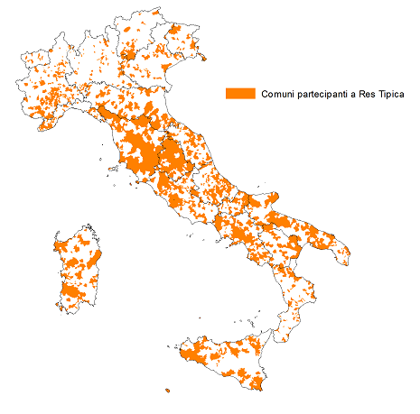
Comuni del tipico per la tutela e la valorizzazione delle identità locali
I comuni partecipanti a Res Tipica sono 1.903, il 23,6% del totale dei comuni italiani.
Le Associazioni di Identità rappresentano uno dei principali strumenti attraverso cui sostenere le specificità territoriali:
  creazione del network;
  diffusione del valore delle identità locali in Italia e nel mondo.
Figura 3 - I comuni partecipanti a Res Tipica, giugno 2014
Fonte: elaborazione IFEL-Dipartimento Economia Locale su Res Tipica, 2014

Slide 8
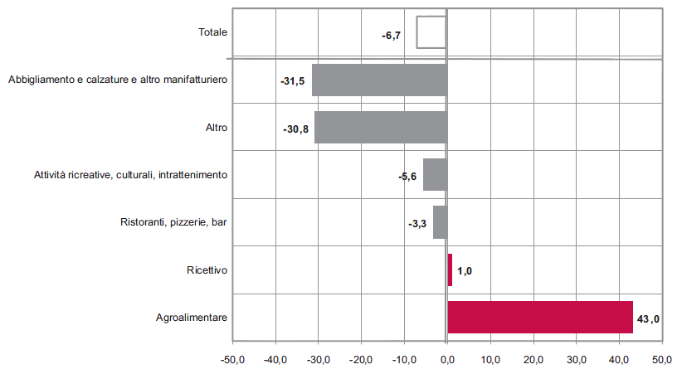
Le spese turistiche in Italia
L’agroalimentare rappresentano il 14% della spesa turistica totale.
Figura 4– Andamento delle spese turistiche in Italia, stima var.% 2012/2008
Fonte: Osservatorio nazionale del Turismo – dati Unioncamere, 2012

Slide 9
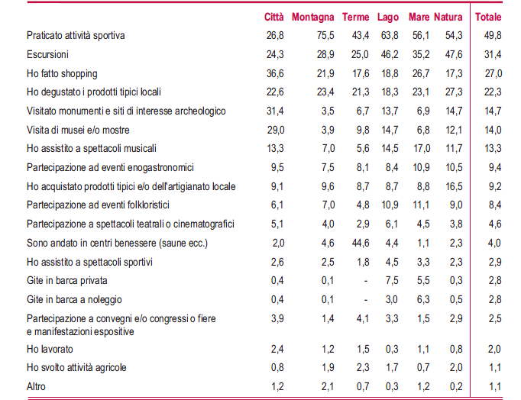
Un patrimonio che i turisti amano
Tabella 1 – Attività svolte per prodotto di destinazione. Possibili più risposte, % calcolata sul totale dei turisti, 2012
La sola enogastronomia è protagonista del 31,7% delle attività svolte.
Fonte: Osservatorio nazionale del Turismo – dati Unioncamere, 2012

Slide 10
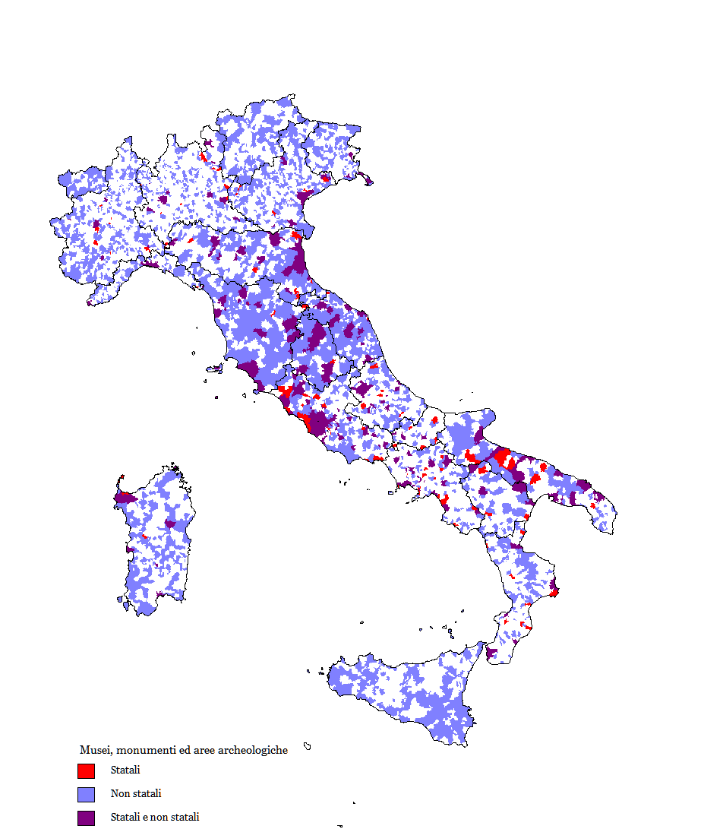
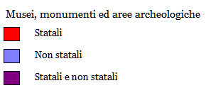
La diffusione dei musei statali e non statali nei comuni italiani
Fonte: elaborazione IFEL-Dipartimento Economia Locale su dati Istat (2006) e Mibac (2014)

Slide 11
Un patrimonio culturale e naturalistico unico
Il patrimonio culturale, naturalistico, enogastronomico e artigianale italiano consegna al turismo italiano un importante vantaggio competitivo rispetto ai paesi concorrenti.
Patrimonio culturale
498 musei, monumenti ed aree archeologiche statali*
Artigianato
1.382.773 imprese artigiane
oltre 4.000 musei non statali**
50 siti patrimonio dell’umanità
valore aggiunto: 12% del totale nazionale
quota delle esportazioni: 9,1% del totale nazionale***
*Fonte: elaborazione IFEL-Dipartimento Economia Locale su dati Ministero per i Beni e le Attività Culturali, aggiornamento luglio 2014
** Fonte: elaborazione IFEL-Dipartimento Economia Locale su dati Istat, 2006
*** Fonte: elaborazione IFEL-Dipartimento Economia Locale su dati Confartigianato, 2014

Slide 12
Il turismo internazionale cresce nel mondo e in Europa
MONDO:
Il turismo internazionale, nonostante la profonda crisi economica mondiale, ha fatto registrare, nel 2014, una crescita media del 4,7%, al di sopra del trend previsto di lungo periodo 2010-2020 (+ 3,8%) e della crescita media degli ultimi 10 anni (200/2014, +3,9%).
EUROPA:
Nel 2014 gli arrivi internazionali in Europa, la regione più visitata al mondo, sfiorano i 600 milioni e registrano un aumento del 3,9% rispetto al 2013.
Fonte: Dati UNWTO, World Tourism Barometer 2014

Slide 13
In Italia i turisti stranieri aumentano
Gli arrivi in Italia degli stranieri aumentano del 3,1% dal 2012 al 2013 (contro la diminuzione del 2,5% degli italiani) e tale crescita riguarda la ricettività alberghiera (+2,9%), ma soprattutto il comparto extralberghiero (+4,1%)*.
Gli stranieri permangono più a lungo e nel 68% dei casi sono tornati almeno una volta nel nostro paese e ben il 21% è tornato più di 10 volte, contro il 14% che è tornato una sola volta**.
Tabella 2 – Variazione % dei movimenti turistici italiani e stranieri per tipologia di esercizi ricettivi, 2013/2012
Ricettività Alberghiera
 | Italiani | Stranieri
Arrivi | -2,6 | 2,9
Presenze | -3,4 | 3,0
Ricettività Extralberghiera
 | Italiani | Stranieri
Arrivi | -2,4 | 4,1
Presenze | -5,4 | 1,0
Ricettività totale
 | Italiani | Stranieri
Arrivi | -2,5 | 3,1
Presenze | -4,1 | 2,3
Fonte: elaborazione IFEL-Dipartimento Economia Locale su dati su dati ISTAT, 2013
* Fonte: elaborazione IFEL-Dipartimento Economia Locale su dati ISTAT , 2013
** Fonte: elaborazione IFEL-Dipartimento Economia Locale su dati Banca d’Italia, 2015

Slide 14
I nostri territori: la modernità dell’unicità
SU COSA PUNTARE…
La modernità dell’Italia, che sta:
  nella tipicità della nostra offerta culturale, enogastronomica, artigianale, naturalistica;
  nella differenza di identità, tradizioni e cultura dei nostri territori;
  nell’unicità dell’esperienza di viaggio.
I comuni dovranno essere sempre più impegnati a:
  garantire una tutela e una valorizzazione del patrimonio naturalistico, ambientale e paesaggistico
  migliorare i processi di semplificazione amministrativa
  migliorare l’offerta dei servizi di base
  favorire i processi di apprendimento e i percorsi di professionalizzazione
  incentivare l’infrastrutturazione immateriale

